Slide 1
贯穿三个学段的主线项目
1、 注重朗读训练，培养学生的感悟、体验和赏析等综合的语感能力。
2、 注重良好阅读习惯的培养，使学生爱读书，会读书，多读书。
3、 注重阅读积累和识字任务的落实。

Slide 2
《语文课程标准》 关于第三学段的教学目标

Slide 3
高段阅读教学的目标要求
1. 读书技能：
• 提高朗读和诵读的能力；
• 提高默读速度，学会浏览。

Slide 4
2. 阅读智能：
理解词语在语境中的恰当意义，辨别其感情
色彩，推想课文中有关词句的内涵，体会其
表达效果；
注意标点符号的用法；
揣摩文章的表达顺序，体会作者的思想感
情，初步领悟文章基本的表达方法；
提高对记叙性、说明性、诗歌等不同体裁文
章的阅读能力。

Slide 5
3. 积累拓展
加强学生课外阅读的组织和评价，进一步培养、提高学生独立阅读的能力。
关于课外阅读的要求：
第一学段： “喜欢阅读，感受阅读的乐趣。初步养成爱护图书的习惯。”“课外阅读总量不少于5万字。”
第二学段： “养成读书看报的习惯，收藏并与同学交流图书资料。课外阅读总量不少于40万字。”
第三学段：“扩展阅读面。课外阅读总量不少于100万字。

Slide 6
高段阅读教学的训练重点：
▪ 提高默读速度，学会浏览。
▪ 体会词句的感情色彩和表达效果。
▪ 揣摩表达顺序，体会思想感情，领
悟表达方法。
▪ 学会阅读叙事性作品、诗歌和说明
性文章。

Slide 7
高段阅读教学的策略
1. 明确目标要求，强化目标意识
（1）提高默读速度，学会浏览
对默读的速度要有一个保底的量化要求；
在提高速度的基础上，学会浏览，并能根
据需要搜集信息；
提高默读速度，也暗示了提高默读能力的
要求。

Slide 8
（2）体会词句的感情色彩和表达效果。
高年级阅读教学中的词句训练重在引导生在特定的语境中去体会，去感悟词句的感情色彩和表达效果，而体会的方法重在读和悟。
（3）揣摩表达顺序，体会思想感情， 领悟表达方法。
要强化篇章意识，注重整体联系，既要引领学生理解课文“写什么”还有引领学生领悟课文是“怎么写”的。

Slide 9
（4）学会阅读叙事性作品、诗歌和说明性的文章。
三种文体教学的共性要求：
推敲重点词句，体会词句的感情色彩和表达效果。
揣摩文章的表达顺序，体会作者的思想感情，初步
领悟文章基本的表达方法。
以读书为主线，加大思维力度，致力于培养学生的
阅读能力和习惯。
注重语言积累和运用。

Slide 10
（1）叙事性课文教学的个性要求 ：
具体感受人或事物的形象 。
让学生了解记叙文表达方式，初步感
知记叙文的文体知识。
掌握贯穿全文的线索 ，选好教学的切
入口。
（循事件 抓中心 扣课题 ）

Slide 11
（2）诗歌教学的个性要求 ：
创设情境，展开联想与想象，激发学生的情
感和灵感。
“感动”是诗歌教学的关键。
诵读是诗歌教学的主要手段。
（3）说明文教学的个性要求 ：
引导学生在获得科学真知中感受求知乐趣。
揣摩说明文的文体常识。
注重读写迁移，学以致用 。

Slide 12
2. 要认真钻研文本，吃透文本精神，精心进行教学预设。
（1）充分、科学地预设
△ 目标预设——以人为本，发展语文素养
△ 文本预设——深入研读，挖掘文本资源
△ 学路预设——了解学情，确立学习路径
△ 生成预设——充分预测，有效引领学习
（2）及时、有效地调控生成

Slide 13
3. 以读为本，着力培养学生的认读、感悟、探究和概括能力。
（1）实实在在指导学生读书，培养学
生认读能力。
放手让学生读书，初步感知课文内容。
边读书，边识字，初步理解字词的意思。
给学生充分的读书时间，落实读通顺。

Slide 14
（2） 实实在在指导学生读书，培养学生的感悟能力。
重视读中指导，发挥教师范读的作用；
研读重点词语，品味词语运用的精妙；
入情入境入心，读出文章的情趣理趣；
揣摩表达顺序，领悟表达方法学应用。
◦ 着眼于写法的迁移；
◦ 着眼于语言的重组和扩建；
◦ 着眼于内容的生发。

Slide 15
（3）实实在在指导学生读书，培养学生的探究能力。
教师提出有思考价值的问题；
学生提出有思考价值的问题；
鼓励学生进行探究性阅读。

Slide 16
（4）实实在在指导学生读书，培养学生的概括能力。
训练学生提炼小标题；
训练学生抓住要点，把握文章的主要
内容。
训练学生抓住文章的大概主张概括自
己的感受。

Slide 17
活学活用：小组讨论，这些文章可以用什么方法来概括主要内容，并选择一种方法进行概括。
类别 | 文章题目 | 概括方法（可以多种） | 选择一个方法进行概括
 | 《孔子游春》
 | 《夹竹桃》
 | 《海洋——21世纪的希望》
叙事类
（写人、记事）
（第一组）
段意合并、要素罗列、
课题扩充、……
写景、状物类
（第二组）
段意合并、重点突出、
……
说明类
（第三组）
段意合并、句子摘录、
……

Slide 18
概括 方法 | 文章特点 | 注意点
从几个方面描述，层次清晰
把每段的段意连起来，修改、删除、整合
段意合并法
根据文章内容，适当加进相关内容，把课题扩展成一两句完整、通顺的话。
题目高度概括了文章的内容
课题扩充法
抓住重点部分的段落大意，再加上一些必要的补充交代。对写了几件事或几方面内容的文章，先分清事件的主次，然后根据主要的来概括。
重点突出法
重点部分十分突出
结构上有总起句、总结句、过渡句、中心句，而这些句子提示了全文的主要内容
句子摘录法
摘录这些概括性的语句，有时需要稍加改动
找出文中的四要素（时间、地点、人物、事件），并合理组织它们 。
要素罗列法
记事或写人

Slide 19
《夜晚的实验》（段意合并法）
各段段意：
第一段(1)：蝙蝠在夜空中飞行引起了斯帕拉捷的好奇。
第二段(2—6)：斯帕拉捷经过多次实验，终于揭开了蝙蝠 夜间飞行的秘密。
第三段(7—9)：斯帕拉捷的实验引起了人们对超声波的研究，从而给人类带来了巨大的恩惠。

Slide 20
《夜晚的实验》（段意合并法）
各段段意：
第一段(1)：蝙蝠在夜空中飞行引起了斯帕拉捷的好奇。
第二段(2—6)：斯帕拉捷经过多次实验，终于揭开了蝙蝠夜间飞行的秘密。
第三段(7—9)：斯帕拉捷的实验引起了人们对超声波的研究，从而给人类
带来了巨大的恩惠。
主要内容：
蝙蝠在夜空中飞行引起了斯帕拉捷的好奇。他经过多次实验，终于揭开了这个秘密。实验引起了人们对超声波的研究，从而给人类带来了巨大的恩惠。

Slide 21
《莫高窟》（句子摘录法）
第二节第一句：莫高窟保存着两千多尊彩塑。
第三节第一句：莫高窟不仅有精妙绝伦的彩塑，还有四五千多平方米宏伟瑰丽的壁画。
第四节第一句：莫高窟里还有一个面积不大的洞窟——藏经洞。
最后一节：莫高窟是举世闻名的艺术宝库。

Slide 22
《莫高窟》（句子摘录法）
第二节第一句：莫高窟保存着两千多尊彩塑。
第三节第一句：莫高窟不仅有精妙绝伦的彩塑，还有四万五千多平方米宏伟瑰丽的壁画。
第四节第一句：莫高窟里还有一个面积不大的洞窟——藏经洞。
最后一节：莫高窟是举世闻名的艺术宝库。
主要内容：
敦煌莫高窟不仅有精妙绝伦的彩塑，有四万五千多平方米宏伟瑰丽的壁画，还有一个面积不大的藏经洞。它真是举世闻名的艺术宝库。

Slide 23
《负荆请罪》（课题扩充法）
主要内容：
蔺相如以国家利益为重，一次次忍让骄傲的廉颇。后来，廉颇知道自己错了，于是负荆请罪，并和蔺相如结为好友。

Slide 24
《卢沟桥烽火》（要素罗列法）
主要内容：
1937年7月7日，日本侵略军在卢沟桥蓄意挑起事端，我军顽强抵抗，卢沟桥又回到了我军手中。“卢沟桥事变”拉开了中国人民全面抗战的序幕。

Slide 25
《理想的风筝》（重点突出法）
主要内容：
课文通过回忆刘老师上课和放风筝时的情景，歌颂了刘老师顽强执着的精神和积极乐观的人生态度，表达了作者对刘老师的怀念与敬佩之情。

Slide 26
4.遵规施教，努力构建新的课堂教学模式
（1）阅读教学过程可包括以下几个板块：
• 预读——营造强烈的阅读期待
• 熟读——自由交流内心的感受
• 研读——关注兴趣点与触发点
• 延读——扩展阅读视野增能力

Slide 27
（2）阅读教学可建立以下几种基本模式：
自学质疑式
读写结合式
探究推进式

Slide 28
5. 牢固树立生活语文的理念，将 语文教学由课内拓展到课外
6．充分发挥主题单元的协同作用，提
高学习效率。

Slide 29
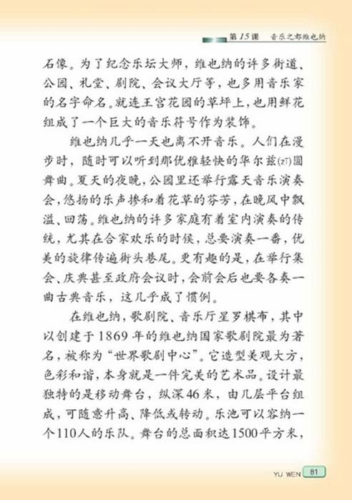

Slide 30
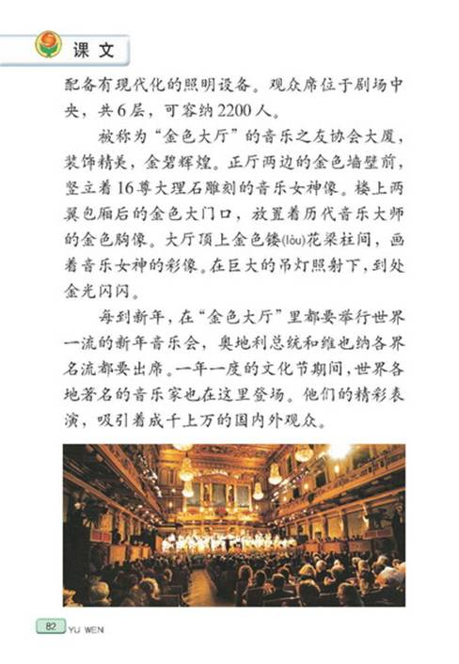
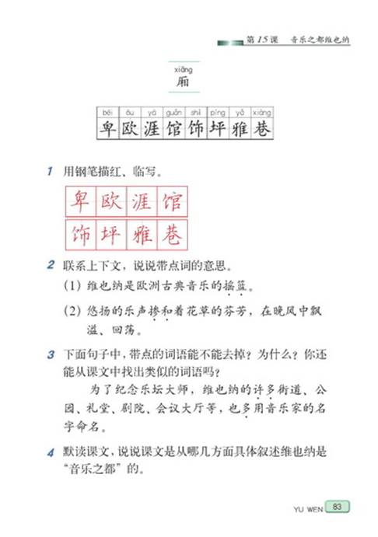

Slide 31
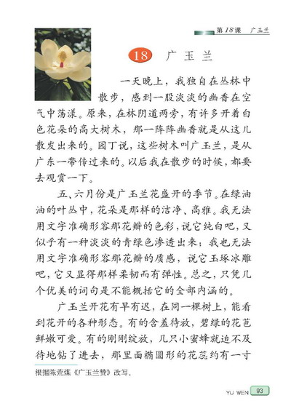
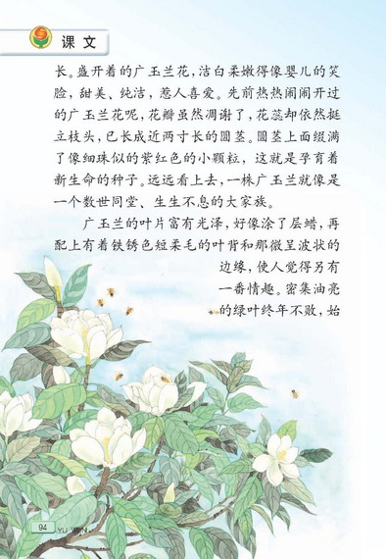

Slide 32
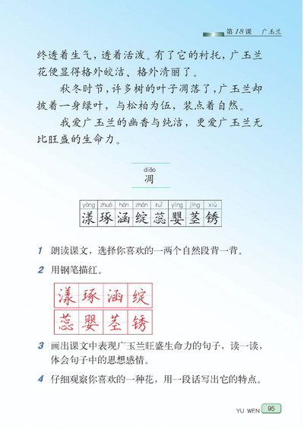

Slide 33
关于词语表达效果的复习方法
一、直入式：直接理解某词语在相关语境中的表达效果。往往有以下四种呈现方式：
1、体会人物思想感情：如六上《鞋匠的儿子》课后练习2：“读一读下面的句子，注意带点的词语，体会人物的思想感情‘我非常感激你使我想起我的父亲。他已经过世了。我一定会永远记住你的忠告，我永远是鞋匠的儿子。我知道我做总统，永远无法像父亲做鞋匠好样做得那么好。’”
2、体会对表现人物形象中的好处（或作用）：如六下《三打白骨精》中练习3：“读读下面的句子，体会带点的词对表现人物形象的好处。‘唐僧一再推辞，八戒嘴馋，夺过罐子就要动口。’‘山坡上闪出一个年满八旬的老妇人。’”
3、体会表达的感情色彩：如六下《卢沟桥事变》课后练习2：“读一读下面的句子，体会带点词语的感情色彩：‘1937年7月7日深夜，星光暗淡，万籁俱寂。一支全副武装的日本军队，偷偷地向卢沟桥摸来。’‘当天晚上，大刀队员们手握大刀，腰佩手榴弹，又悄悄地向卢沟桥进发。’”
4、直接要求理解“表达效果”：如六下《理想的风筝》课后练习2：“读一读，体会带点词的表达效果：‘笑过之后，每个学生心里都泛起一股酸涩的感情。’‘当春风吹绿大地的时候，人们的身心一齐苏醒，一种舒展的快意便浮上心头。’”等等

Slide 34
二、删除式：其具体语言常为“说说带点的词能不能省略（删除、去掉），为什么？”如六上《给家乡孩子的信》课后练习2：“读读下面的句子，说说带点的词能不能省略，为什么？‘无论如何，我不能使家乡的孩子们失望，我终于拿起了笔。’
三、明义式：其具体表现为“说说句子中带点词语的意思”。如六上《安塞腰鼓》课后练习3：“联系上下文，体会一下带点词语的意思：‘一群茂腾腾的后生。’‘它震撼着你，烧灼着你，威逼着你。’”

Slide 35
四、联比式：其具体表现为两个相同或相近的词在不同的语境中出现，比较其不同的表达效果。其语言形式往往为“体会某词在不同语句中细微差别。”或“辨析以下两外带点的词。“如六下《烟台的海》“扑”这个词在两个语境中不同表达效果比较。 又如六上《詹天佑》课后练习2：“读读下面的句子，辨析一下两个带点的词：‘清政府刚提出修筑的计划，一些帝国主义国家就出来阻挠，他们都要争夺这条铁路的修筑权。’‘帝国主义者谁也不肯让谁，事情争持了好久得不到解决。’”
五、调换式：其具体形式往往为“能否将某词换成某词”。如六下《夹竹桃》一文，可设计如下练习：“‘但是香气却毫不含糊，浓浓烈烈地从花枝上袭了下来’这句话中的‘袭’能否换成‘飘’，为什么？”

Slide 36
根据“词语表达效果”的不同方式，我们可以有针对性采取以下一些策略解决相关问题。
1、明确要求，相应而对。
首先直入式的前三种“体会思想感情”、“体会人物形像”、“体会感情色彩”都向我们明确地提出具体感悟的指向性。由此就重点围绕其要求指向性进行细致理解回答，适当地加以补充。《鞋匠的儿子》中三个“永远”体现了林肯对父亲深深的怀念、敬重，同时从也体现了林肯宽广的胸怀与谦虚诚恳；《三打白骨精》中一个“夺”字体现了八戒的嘴馋，一个“闪”字暴露了妖精的本质。《卢沟桥事变》中一组词为贬义，体现了日寇阴险狡诈的侵略者面目， 一组为褒义，体现了卢沟桥守军机智勇敢的品质。
其次，对“明义式”的“表达效果感悟”，可适当地先谈谈对此词语意思的理解，而后结合词义与语境谈谈此词语具体在人物、事物的特点表现上，或在人物情感、品质的表现所展现的效果。
第三，对“调换式”的“表达效果感悟”，可进行比较式理解，重点突点原文中词语表达效果，其回答语言常为“某词更体现了……，而某词则显得……”
第四，而其它诸如“删除式”、“联比式”等则需细致阅读语境，深入体会其在语境中表达效果。

Slide 37
2、细读语境，揣摩效果“指向”
词语表达效果，在一些语境中是有明显的指向性的。如词语所在语句本身是描写人物神态、动作的，则这个词语的表达效果往往与人物的品质或个性特点有关； 如这个词语所在语句本身是描写事物的，则这个词语往往与事物的特性有关； 如词语描写的语句与人物的内心感受有关，则这个词语的表达效果则往往与人物的情感有关等等。因此，这就需要我们常常不仅只是读词语所在的那个句子，还需要找到相关句子所在的语段，进一步感受语境内容。
3、理解词文，再言“感悟效果”
当然，以上所有的解决“词语表达效果”的方法，首先还应建立在学生读懂词语，读懂文章的基础上。如果对词语不理解，可提醒学生通过想象、换词比较，反复联系上下文揣摩等方式，去感受词语的大致意思。而后再联系语境体会其表达效果。

Slide 38
理解句子含义的方法
抓关键词理解句子含义
联系上下文理解句子含义
联系生活实际理解句子含义
联系文章中心理解句子含义

Slide 39
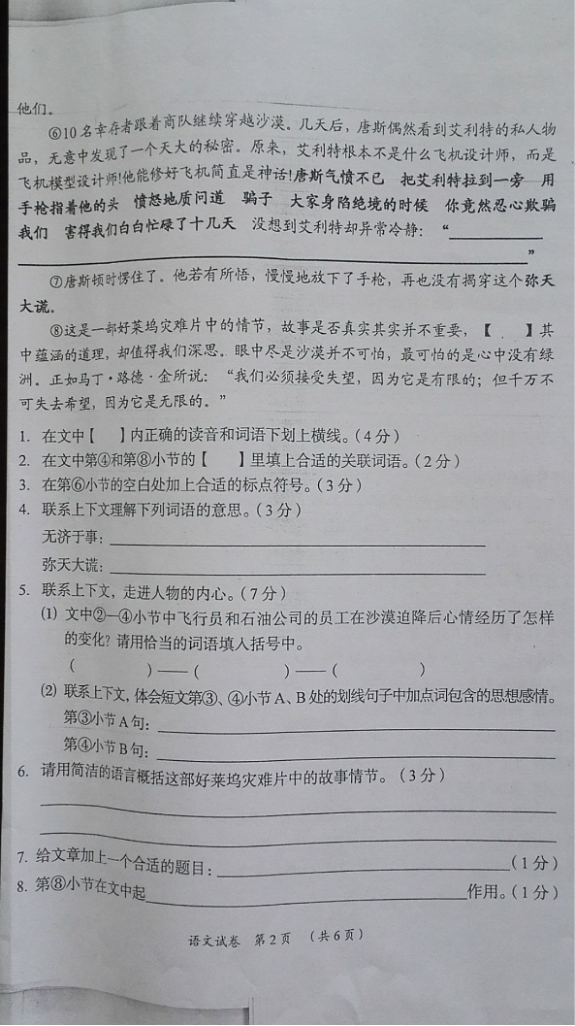
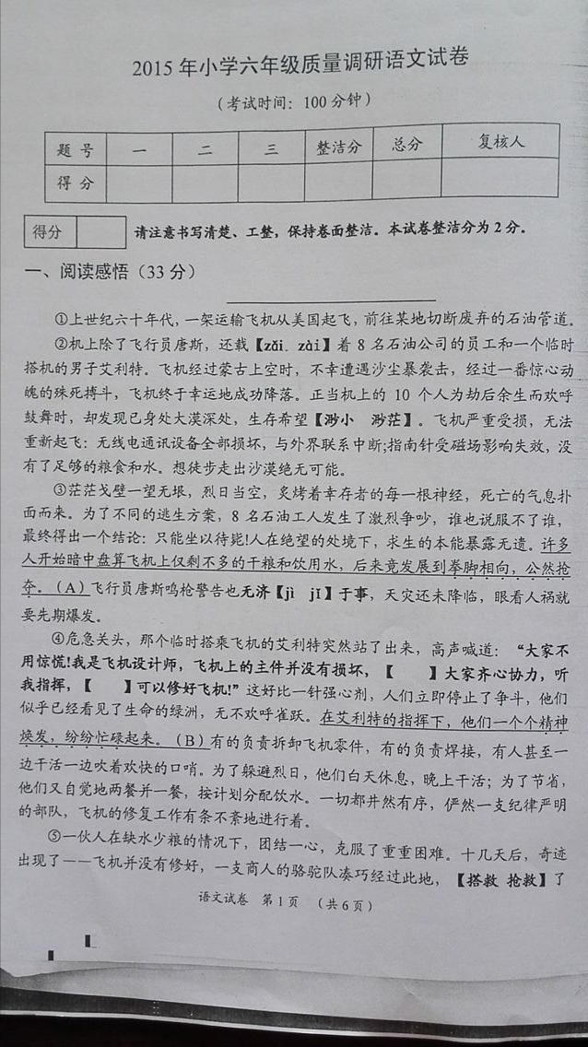

Slide 41
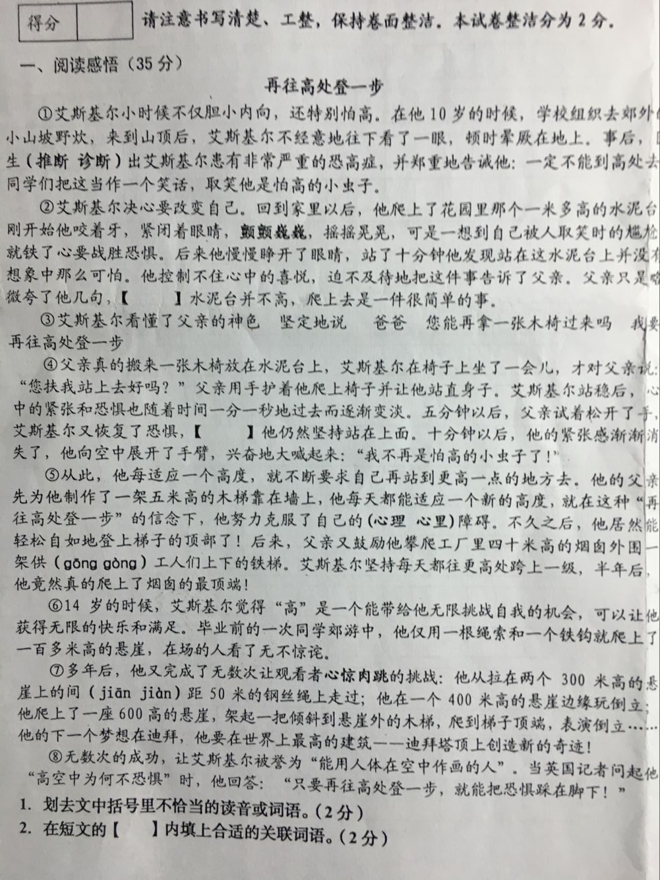
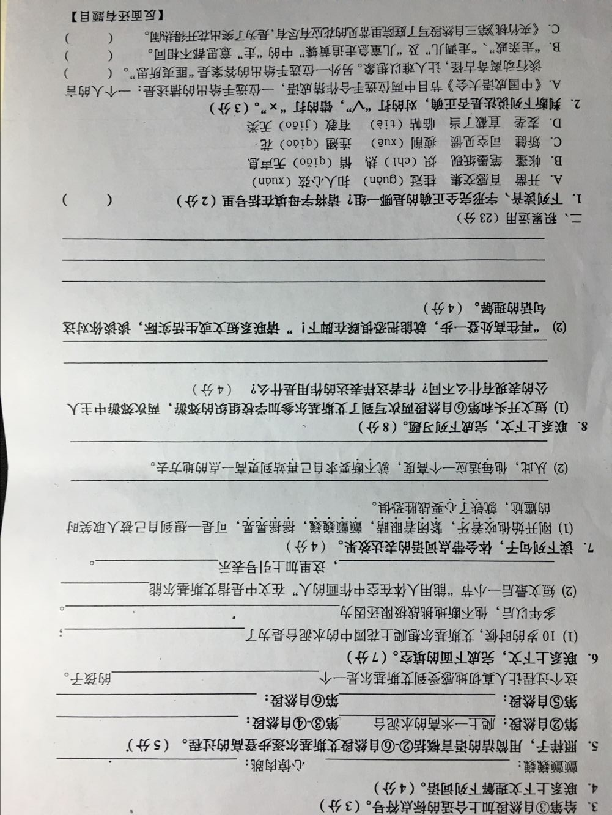

Slide 43
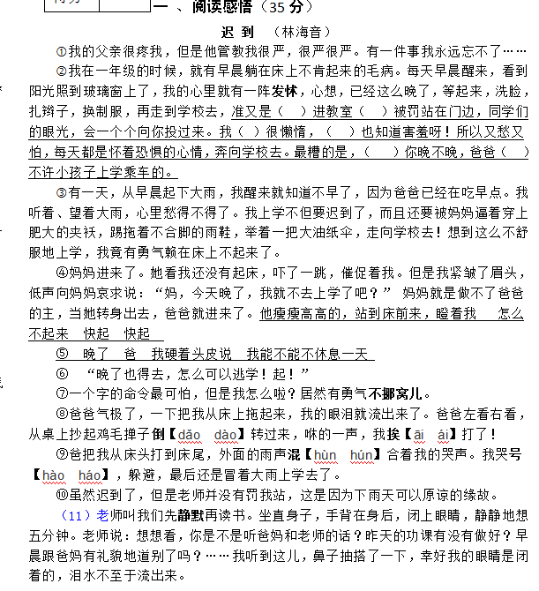
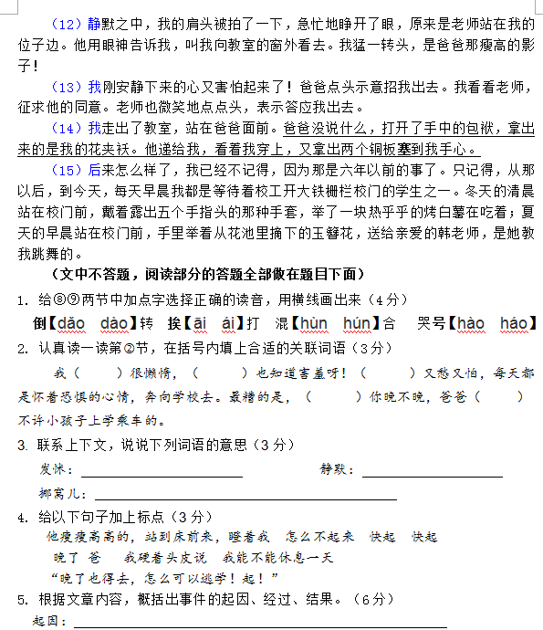
2016年小学语文毕业试卷情况统计

Slide 44
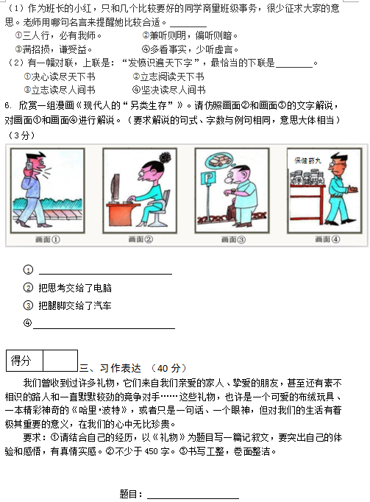

Slide 45
谢谢！
谢谢！

